Slide 1
Oversigt over verdenshistorien
1776-1914

Slide 2
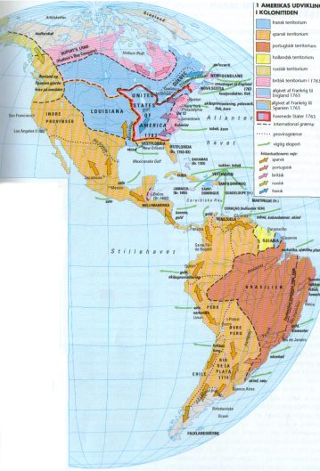
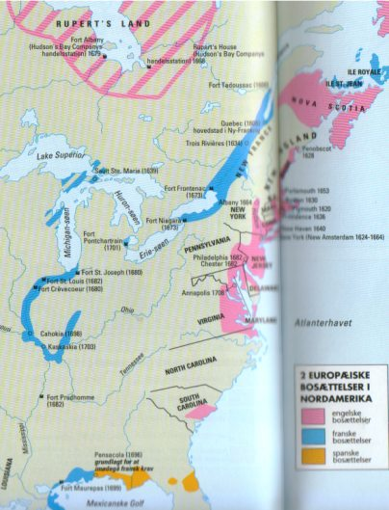
Kolonitidens Amerika

Slide 3
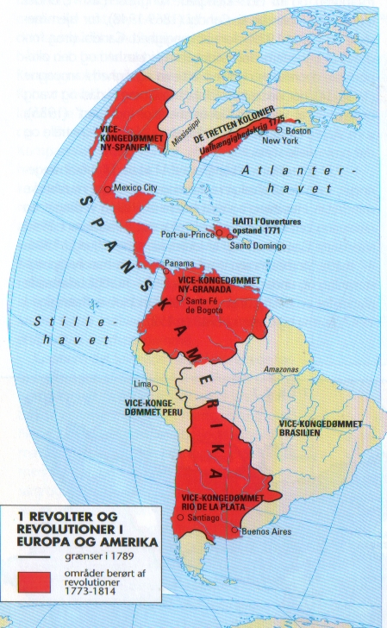
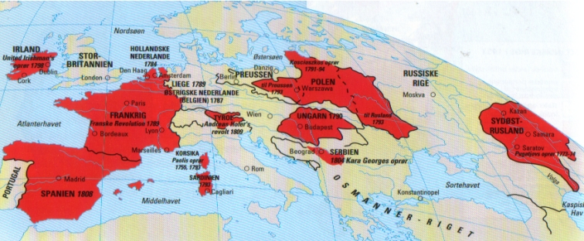
Revolutionerne i 1700-tallet

Slide 4
Den franske revolution & Napoleonskrigene
1789-1815

Slide 5
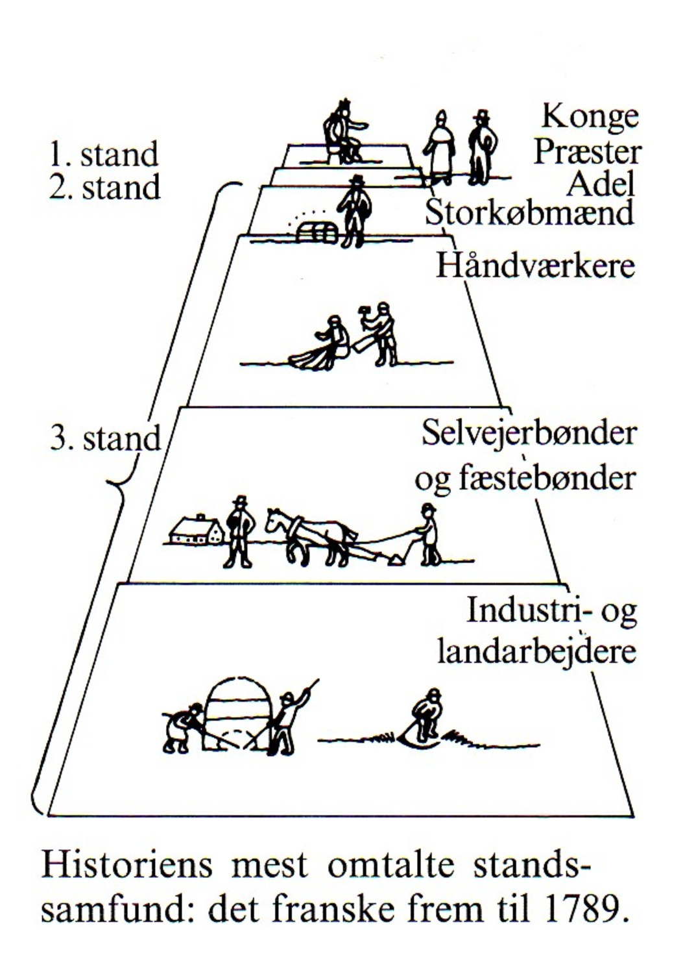
Det franske stændersamfund

Slide 6

Stænderforsamlingen 1789

Slide 7
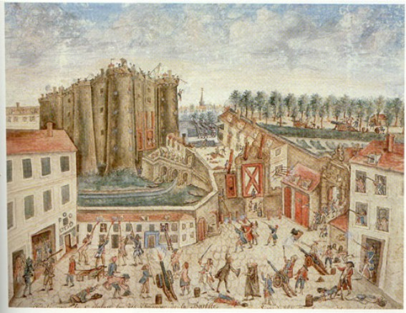
Stormen på Bastillen 14.7.1789

Slide 8

Menneskerettighedserklæringen 26.8.1789

Slide 9

Guillotinen

Slide 10
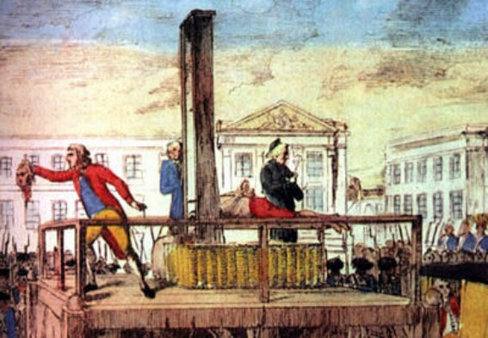
Ludvig XVI’s henrettelse

Slide 11
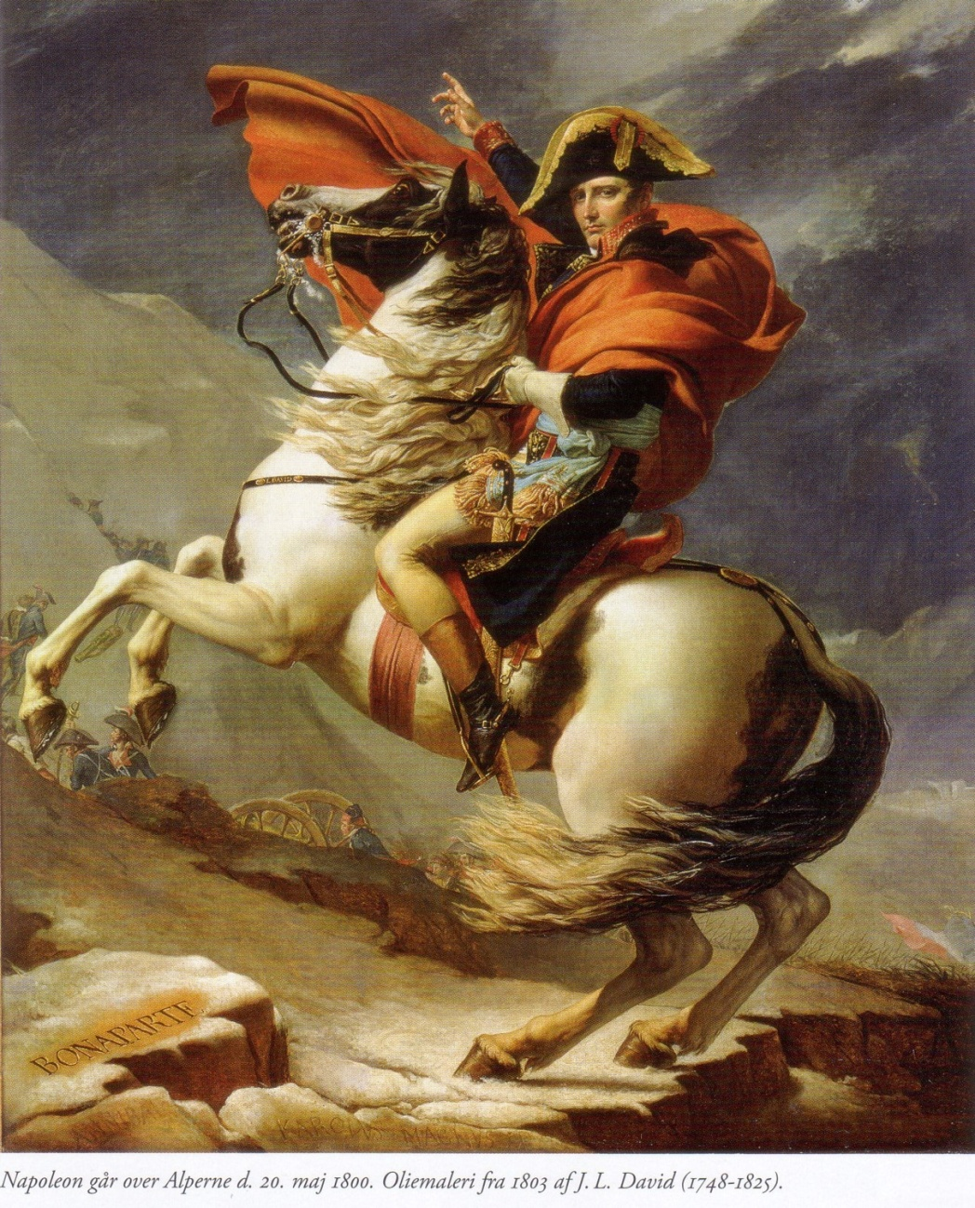
Napoleon Bonaparte

Slide 12
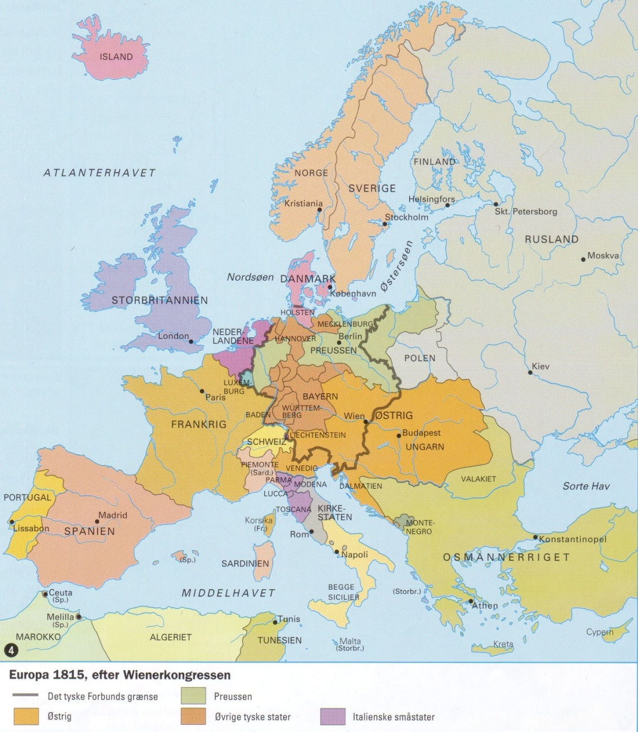
Europa efter Napoleonskrigene

Slide 13
Industrialiseringen
18. & 19. årh.

Slide 14
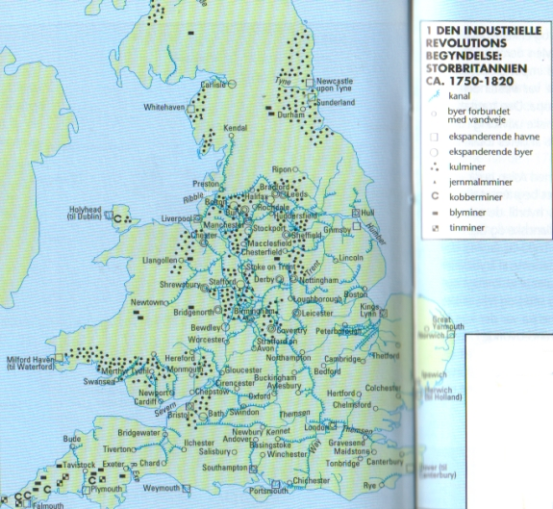
Den industrielle revolution i England 1750-1820

Slide 15
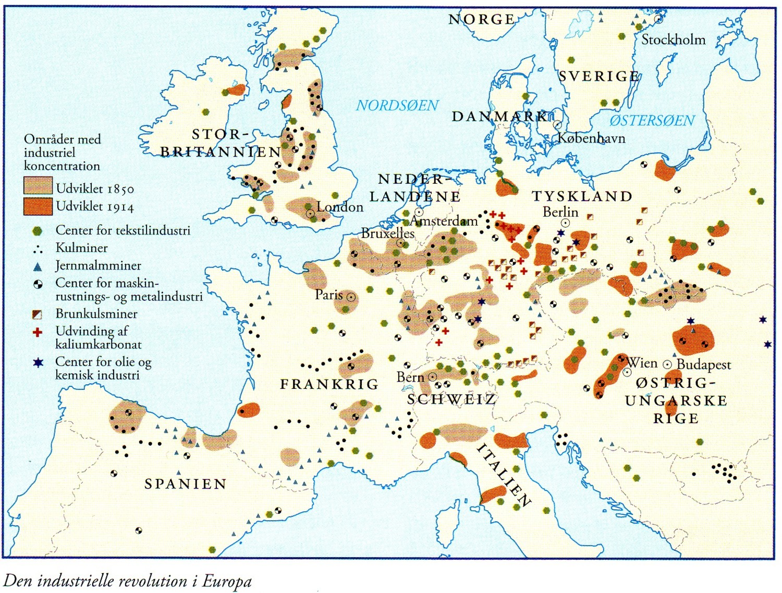
Den industrielle revolution i Europa 1850-1914

Slide 16
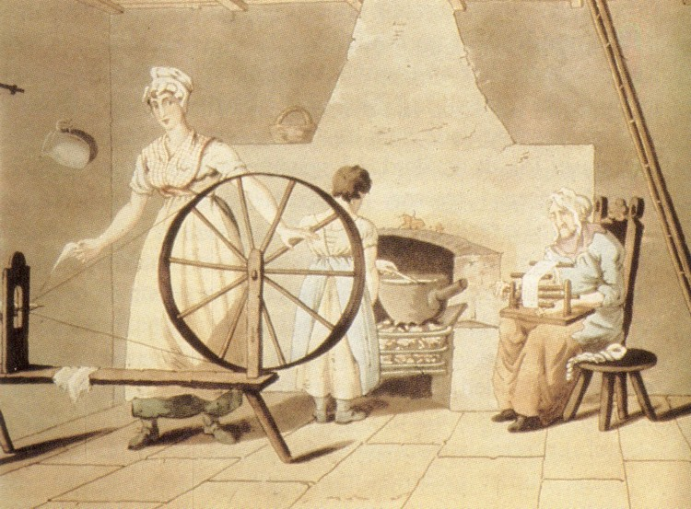
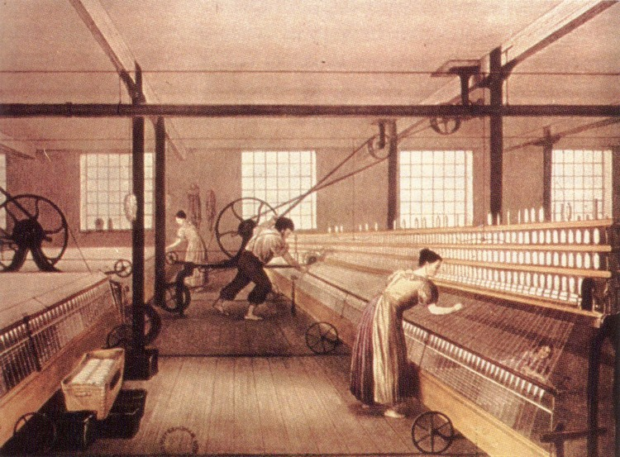
Udnyttelse af dampkraft til produktion
Håndspinding - 1814
Mulespinding - 1814

Slide 17
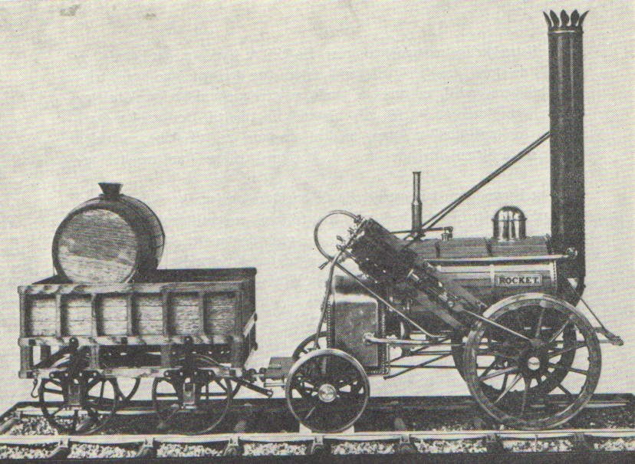
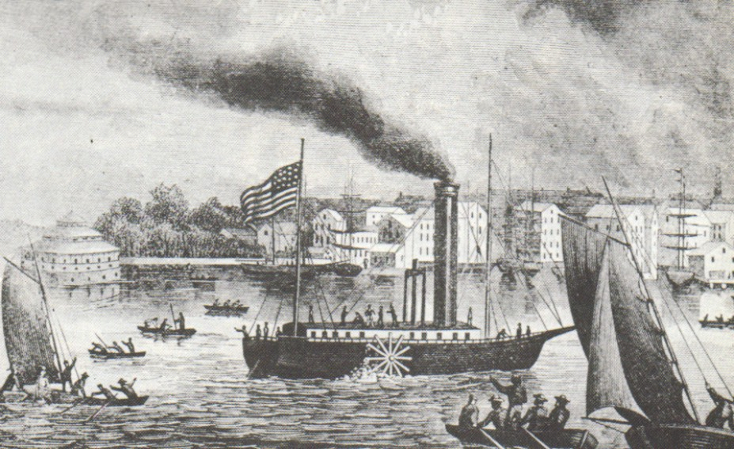
Udnyttelse af dampkraft til transport
Fultons dampskib 1807
Damplokomotiv 1829

Slide 18
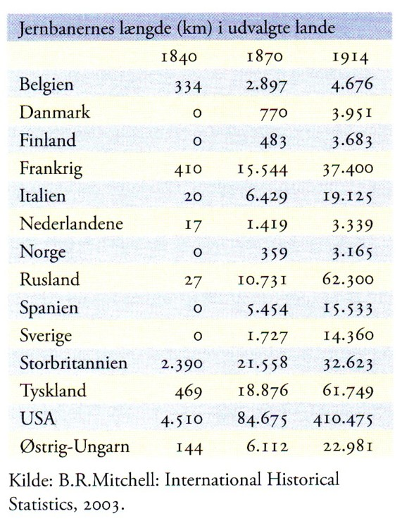
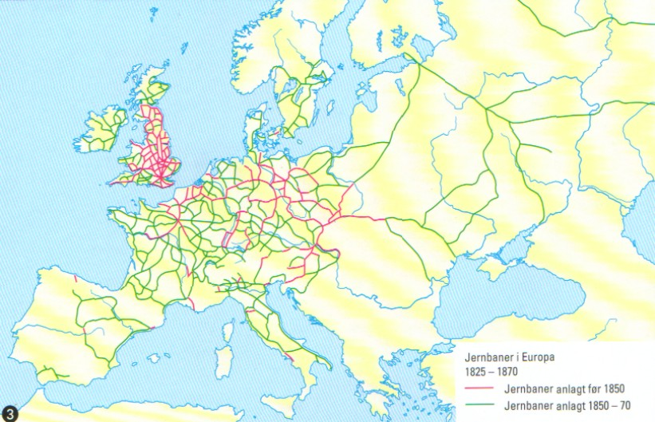
Jernbaner i Europa 1840-1914

Slide 19
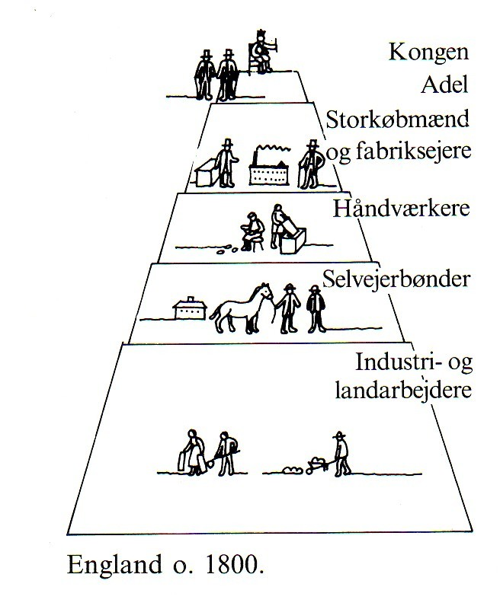
Det engelske samfund ca. 1800

Slide 20
Nationalismen i Europa
1850-71

Slide 21
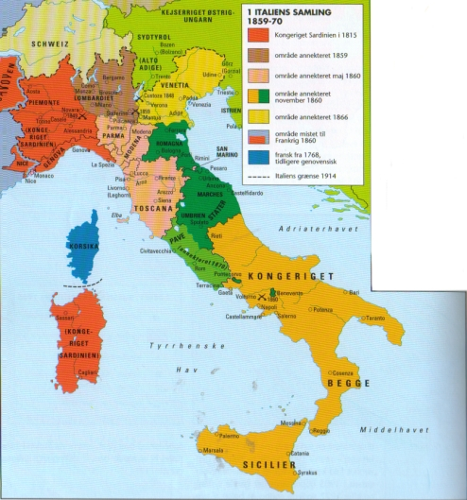
Italiens samling 1859-70

Slide 22
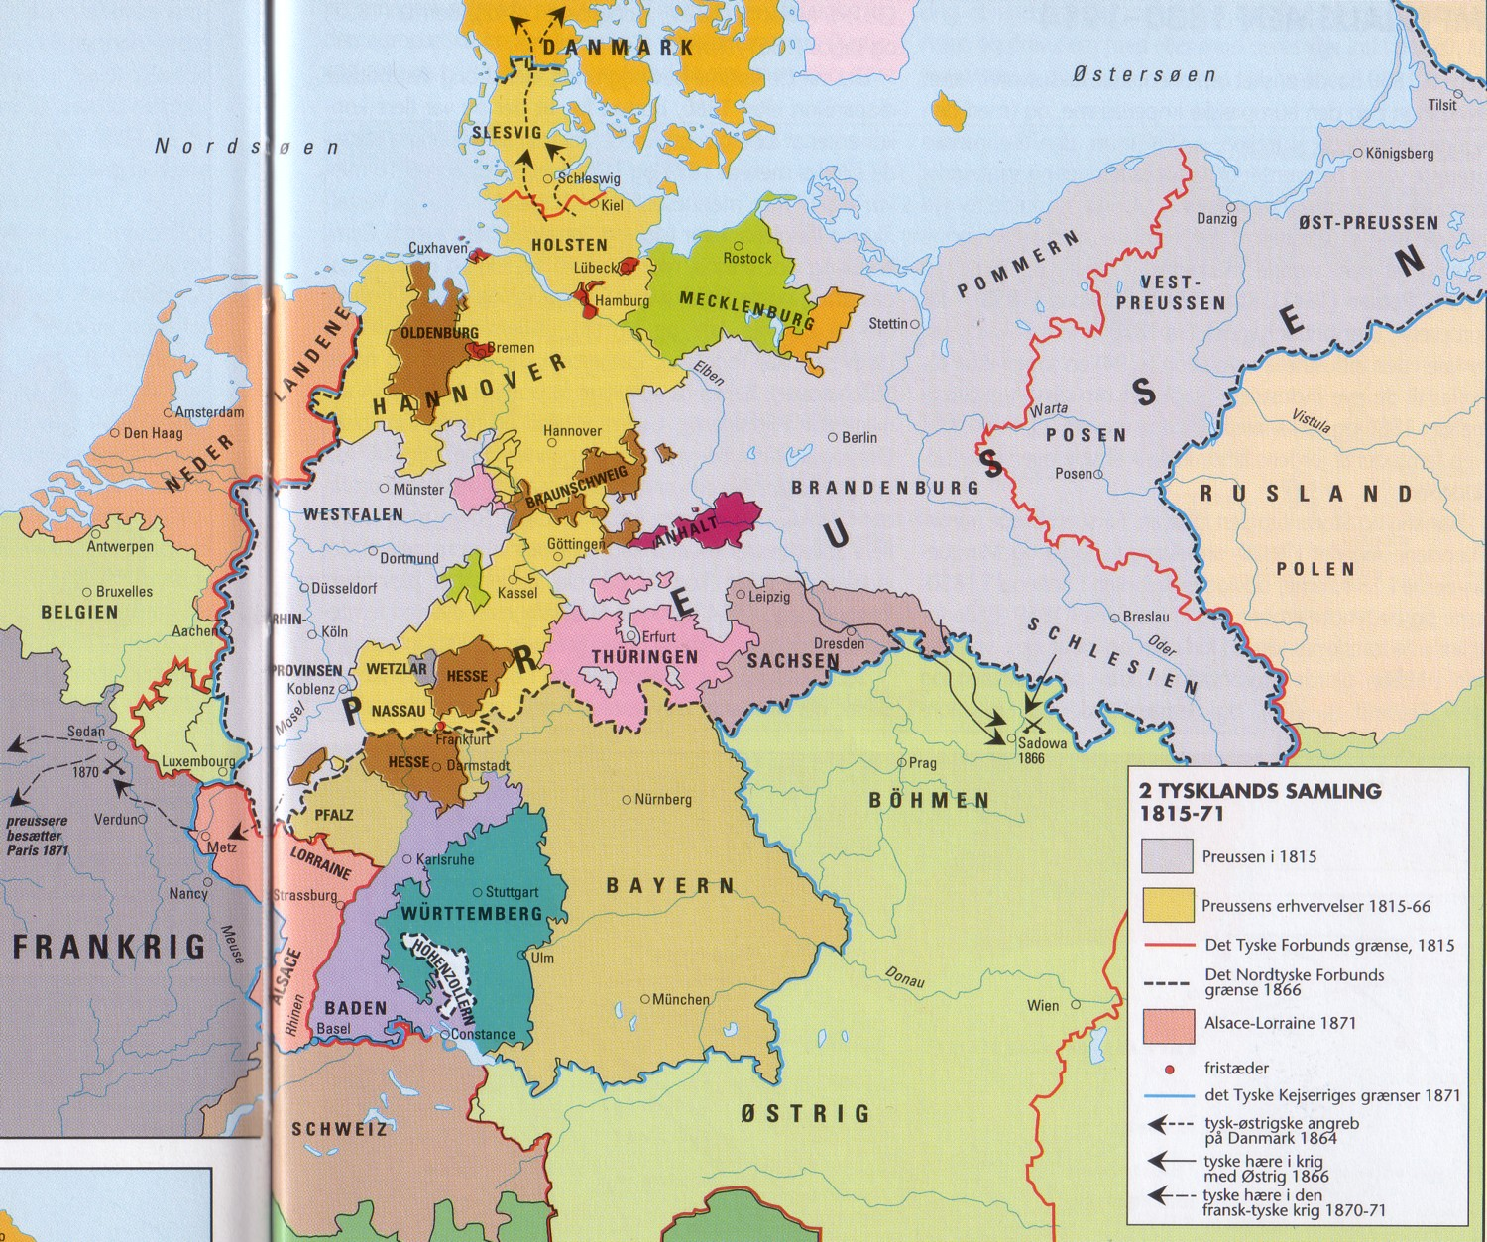
Tysklands samling 1870-71

Slide 23
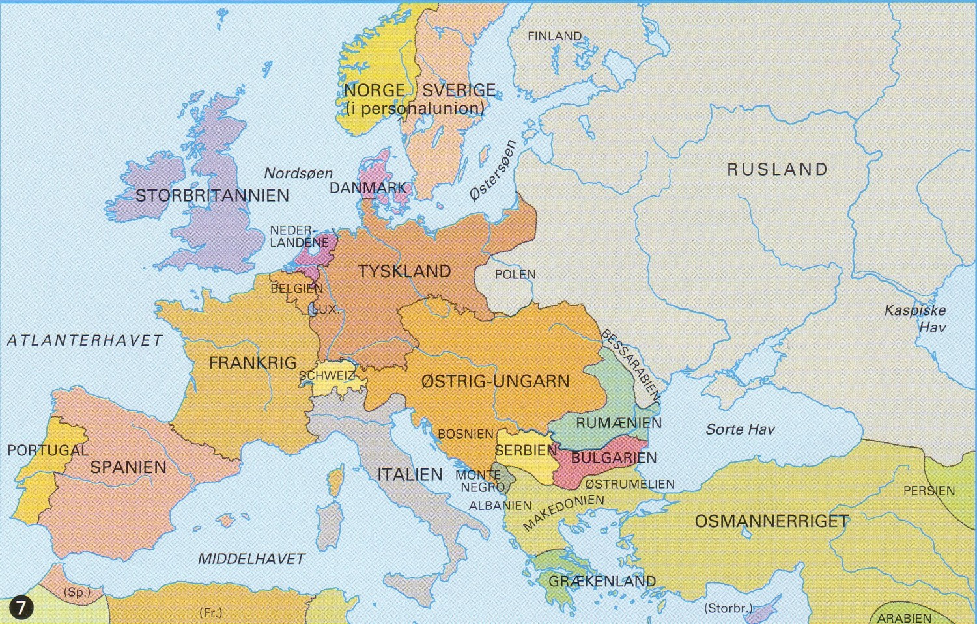
Europa 1871

Slide 24
Imperialismen
1830-1914

Slide 25
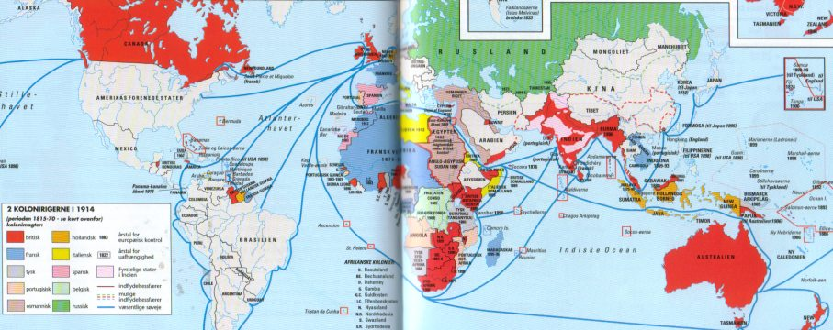
Imperialismen

Slide 26
Slut

